Slide 1
RANCANG BANGUN PROFESI AKUNTAN PUBLIK INDONESIA DALAM RANGKA MENGHADAPI MEA PADA AKHIR TAHUN 2015
Mochammad Achsin
Dr., SE., SH., MM., M.Kn., M.Ec.Dev., Ak., CA., CPA
Disampaikan di:
Universitas Islam Malang (UNISMA)
Selasa, Tanggal, 28 April 2015
1

Slide 2
Agenda Paparan
Institut Akuntan Publik Indonesia (IAPI)
Level Sertfikasi Profesi dalam IAPI: CAcc, CPAcc dan CCPA
Peluang & Tantangan MEA 2015

Slide 3
Curicullume Vitae
Jabatan Profesi:
Ketua Asosiasi/Institut Akuntan Publik Indonesia (IAPI);
Ketua Dewan Sertifikasi IAPI;
Wakil Ketua Komite Profesi Akuntan Publik (KPAP);
Ketua Dewan Kehormatan Himpunan Kurator dan Pengurus Indonesia (HKPI);
Praktik Profesi:
Akuntan Publik di KAP KBAA;
Penilai Publik di KJPP ASR;
Kurator Bisnis dan Pengurus PKPU Korporasi
Dosen S-1, S-2, dan S-3 Akuntansi FEB UB;
2

Slide 4
Pendidikan formal
S-1 : Sarjana Ekonomi (Akuntansi) FEB UB (SE);
S-1 : Sarjana Hukum (Pidana) FH UB (SH);
S-2 : Magister Manajemen (Pemasaran) FEB UB (MM);
S-2 : Magister Kenotariatan FH UB (M.Kn);
S-2 : Magister Ekonomi Pembangunan FEB UGM (M.Ec.Dev);
S-2 : Magister Psikologi Sosial UMM (M.Si);
S-3 : Doktor Akuntansi (Forensic Accounting) - FEB UB (Dr);
S-3 : Doktor Hukum (Legal Forensik Audit) - FH UB (Dr);

Slide 5
INSTITUT AKUNTAN PUBLIK INDONESIA
IAPI
IAPI sebagai Asosiasi Profesi Akuntan Publik (APAP) telah berbadan hukum perhimpunan yang disahkan KemenkumHAM
KEANGGOTAAN
IAPI/APAP sebagaimana dimaksud dalam UU No 5/2011 tentang Akuntan Publik beranggotakan:
Akuntan Publik
CPA of Indonesia
Individu lain yang berminat

Slide 6
INSTITUT AKUNTAN PUBLIK INDONESIA
Legalitas
KMK 443/KMK.01/2011 tanggal 27 Desember 2011 tentang penetapan IAPI sebagai Asosiasi Profesi Akuntan Publik (APAP)
International Member
IAPI telah menjadi Associate Member pada International Federation of Accountants (IFAC) sejak Nopember 2014

Slide 7
Misi didirikannya IAPI
Menyediakan SDM profesional bidang akuntansi yang memiliki kompetensi sesuai standar global melalui proses rekrutmen anggota
Menyediakan Standar Profesi Akuntan Publik dan Kode Etik yang berstandar international
Mendorong peningkatan kualitas jasa profesi Akuntan Publik melalui penguatan kelembagaan KAP
Mendorong peningkatan praktik tatakelola yang baik di bidang perekonomian dan pengelolaan negara, termasuk pencegahan korupsi dan peningkatn kualitas pelaporan informasi keuangan
6

Slide 8
Organisasi IAPI
RUA
PENGURUS
PENGAWAS
Komite Organisasi dan Hubungan Kelembagaan
Komite Keanggotaan dan Advokasi
Komite Pendidikan dan Pelatihan Profesi
Dewan SPAP
Dewan Sertifikasi
Komite Asistensi dan Implementasi Standar Profesi
Komite Disiplin dan Investigasi
Komite Kehormatan Profesi
7

Slide 9
Wewenang IAPI sesuai UU 5/2011
Ujian profesi akuntan publik (CPA Exam – STL UPAP)
Penetapan SPAP (Standar Auditing)
Pendidikan Profesional Berkelanjutan (PPL)
Review mutu bagi anggota IAPI
5

Slide 10
Kompetensi Akuntan Publik
Technical Skills
Managerial/Skills
Leadership Skills
Enterpreneurship Skills
Ethical Skills

Slide 11
Asean Economic Community 2015

Slide 12
ASEAN MRA on Accountancy Services
MRA on Accountancy Services telah disepakati :
Pengakuan kesetaraan profesi akuntansi di ASEAN melalui ASEAN CPA (A-CPA).
Untuk dapat teregistrasi menjadi ASEAN CPA harus telah memiliki sertifikasi profesi dari asosiasi profesi dan/atau regulator profesi di masing-masing negara anggota ASEAN.
Professional Regulatory Authority (PRA) di Indonesia adalah PPAJP, sedangkan National Accountancy Body (NAB) adalah IAPI, IAI, dan IAMI.
11

Slide 13
Movement Natural Persons via ACPA
Asean CPA
ACPA monitoring committee
(level ASEAN)
ACPA Register
Pendaftaran tanpa melalui mekanisme ujian
ACPA dapat bekerja di negara Asean, subject to domestic regulation
Pemegang CPA dari NAB/PRA masing-masing 10 negara Asean
National Monitoring Committee
Registered Foreign Professional Accountant
12

Slide 14
Kekuatan dan Peluang (1/2)
Lulusan S1 akuntansi dari perguruan tinggi di Indonesia cukup banyak sekitar 35 ribu per tahun.
Terbukanya kesempatan kerja bagi CPA dari Indonesia di negara ASEAN.
Adopsi standar internasional telah berjalan
Keberadaan asosiasi profesi sekaligus sebagai standard setters
Tersedianya mekanisme ujian CPA dan CPD
Keberadaan institusi pendidikan bidang akuntansi dan pendukung
Payung hukum: UU 5/2011 tentang Akuntan Publik dan UU lainya
Member IFAC
Dukungan pemerintah dan para stakeholders
13

Slide 15
Kekuatan dan Peluang (2/2)
Lulusan S1 akuntansi dari perguruan tinggi di Indonesia cukup banyak sekitar 35 ribu per tahun.
Terbukanya kesempatan kerja bagi CPA dari Indonesia di negara ASEAN.
Adopsi standar internasional telah berjalan
Keberadaan asosiasi profesi sekaligus sebagai standard setters
Tersedianya mekanisme ujian CPA dan CPD
Keberadaan institusi pendidikan bidang akuntansi dan pendukung
Payung hukum: UU 5/2011 tentang Akuntan Publik dan UU lainya
Member IFAC
Dukungan pemerintah dan para stakeholders
14

Slide 16
Kelemahan & Tantangan (1/2)
Jumlah akuntan di Indonesia relatif lebih kecil dibandingkan Singapura, Malaysia, Thailand, dan Philipina.
Potensi market jasa akuntansi di Indonesia sangat besar, kemungkinan besar masuknya akuntan dari negara ASEAN lainnya ke Indonesia, kecuali praktik Akuntan Publik yang masih tertutup.
Meski masih ditutup, namun jumlah Akuntan Publik di Indonesia yang masih terbatas dan 58% berusia diatas 50 tahun
Kompetensi profesional belum merata, beberapa negara seperti Singapura, Malaysia, dan Philippina relatif lebih unggul
Indonesia dalam proses adopsi IFRS dan standar profesi internasional, beberapa negara seperti Singapura lebih dahulu melakukan.

Slide 17
Kelemahan & Tantangan (2/2)
Disseminasi standar baru belum merata dan menjangkau stakeholders di seluruh Indonesia, termasuk kalangan akademisi.
Kemampuan berbahasa asing (terutama Bahasa Inggris) dan mentalitas jawara (dalam persaingan) bagi orang Indonesia, pada umumnya masih lemah.
Sarana pendidikan bidang akuntansi belum merata di Indonesia
Akuntan Indonesia harus menyiapkan diri agar dapat unggul dalam AEC sehingga dapat menjadi tuan rumah di negeri sendiri bahkan bisa melebarkan sayap ke negara ASEAN lainnya.
16

Slide 18
Apa Yang Harus Dilakukan Mahasiswa Untuk Menghadapi AEC 2015?
Meningkatkan pengetahuan dan kemahiran teknis tentang akuntansi, auditing, keuangan dan bisnis sesuai standar internasional.
Meningkatkan kemampuan profesional (soft skills)
Meningkatkan kemampuan dan ketrampilan komunikasi termasuk kemahiran berbahasa Inggris
Menigkatkan wawasan pemahaman lingkungan internasional dalam rangka untuk meningkatkan kepercayaan diri
Lalu, Segera ambil ujian CPA!!!
17

Slide 19
UJIAN CPA & SERTIFIKASI DI IAPI

Slide 20
Bagaimana Mendapatkan CPA of Indonesia?
Lulus ujian CPA dalam waktu tentukan
Pengalaman kerja bidang akuntansi, auditing, keuangan minimal 3 tahun, atau
Pengalaman sebagai tenaga pengajar akuntansi, keuangan dan auditing minimal 4 tahun
Anggota IAPI
CPA
19

Slide 21
Cara Mendapatkan Izin Akuntan Publik?
Memiliki sertifikat CPA of Indonesia dari IAPI
Pengalaman Kerja 1000 jam (500 jam diantaranya sebagai ketua tim) di Kantor Akuntan Publik
Ijin Praktek dari Kementerian Keuangan
20

Slide 22
Kantor Akuntan Publik
Pemegang izin Akuntan Publik :
mengajukan izin usaha kantor akuntan publik, atau
Bergabung pada kantor akuntan publik yang sudah ada
Izin usaha KAP diterbitkan oleh Menteri Keuangan
Bentuk usaha KAP:
Perseorangan, 1 pemegang izin Akuntan Publik
Persekutuan perdata atau firma, 2 atau lebih pemegang izin AP
KAP harus memiliki minimal 2 staf profesional bidang akuntansi
21

Slide 23
Kompetensi Profesional SDM KAP
Knowledge :
akuntansi, auditing, keuangan dan related field
Professional skills:
intellectual, personal, interpersonal &communication, organizational
Managerial & leadership skills
Enterpreneurship skills
Professional values, ethics and behaviour:
professional skepticism & professional judgment, ethical principles, commitment to public interest
22

Slide 24
Kompetensi Profesional
Bagaimana mendapatkan kompetensi profesional tersebut?
Ditempuh melalui
dunia pendidikan bidang akuntansi, auditing, keuangan dan related field yang dibuktikan melalui lulus ujian CPA of Indonesia Exam
Pengalaman kerja
Ukuran kompetensi dan professionalisme auditor?
CPA of Indonesia
23

Slide 25
Ujian CPA
Mengikuti ujian uang diselenggarakan oleh IAPI
Ujian dilaksanakan secara terkomputerisasi (on line)
Syarat peserta ujian adalah S1/D4/S2/S3 Akuntansi (syarat register negara tidak diperlukan)
Membayar biaya pendaftaran dan biaya per mata uji.
Bentuk soal pilihan ganda (90-100 soal) dan 2-3 soal essay
Peserta uji dapat mengikuti ujian di testing center di seluruh Indonesia sepanjang tahun.
Peserta dapat mengatur sendiri waktu dan tempat ujian sesuai keinginan dan kesiapannya.

Slide 26
Waktu dan Tempat CPA Exam
Waktu:
Periode ujian: Feb-Mar, Mei-Juni, Agustus-September, November-Desember
Periode tidak ada ujian: Januari, April, Juli, dan Oktober
25

Slide 27
Bentuk dan Tempat Ujian
Bentuk Ujian:
Tempat CPA Testing Center :
Online examination, dan ujian bisa memilih waktu sesuai keinginan peserta ujian CPA
Jakarta (IAPI Senopati, UI Salemba & Depok),
Surabaya (STESIA),
Yogyakarta (UII),
Bandung (UNPAD),
Malang (UB),
Medan (USU), dan
Lampung (UNILA)

Slide 28
Mata Ujian CPA of Indonesia Exam
APK: Akuntansi dan Pelaporan Keuangan
LBHP: Lingkungan Bisnis, Hukum Komersial dan Perpajakan
AAS: Auditing dan Assurance Service
AMSI: Akuntansi Manajemen, Manajemen Keuangan dan Sistem Informasi
Total durasi ujian untuk emapt mata 14 jam:
AAS 4 jam - AMSI 3 jam
APK 4 jam - LBHP 3 jam
Informasi lebih detil, persyaratan dokumen, cara pendaftaran, silabus lengkap & contoh soal silahkan kunjungi:
www.iapi.or.id, atau www.cpaindonesia.or.id
27

Slide 29
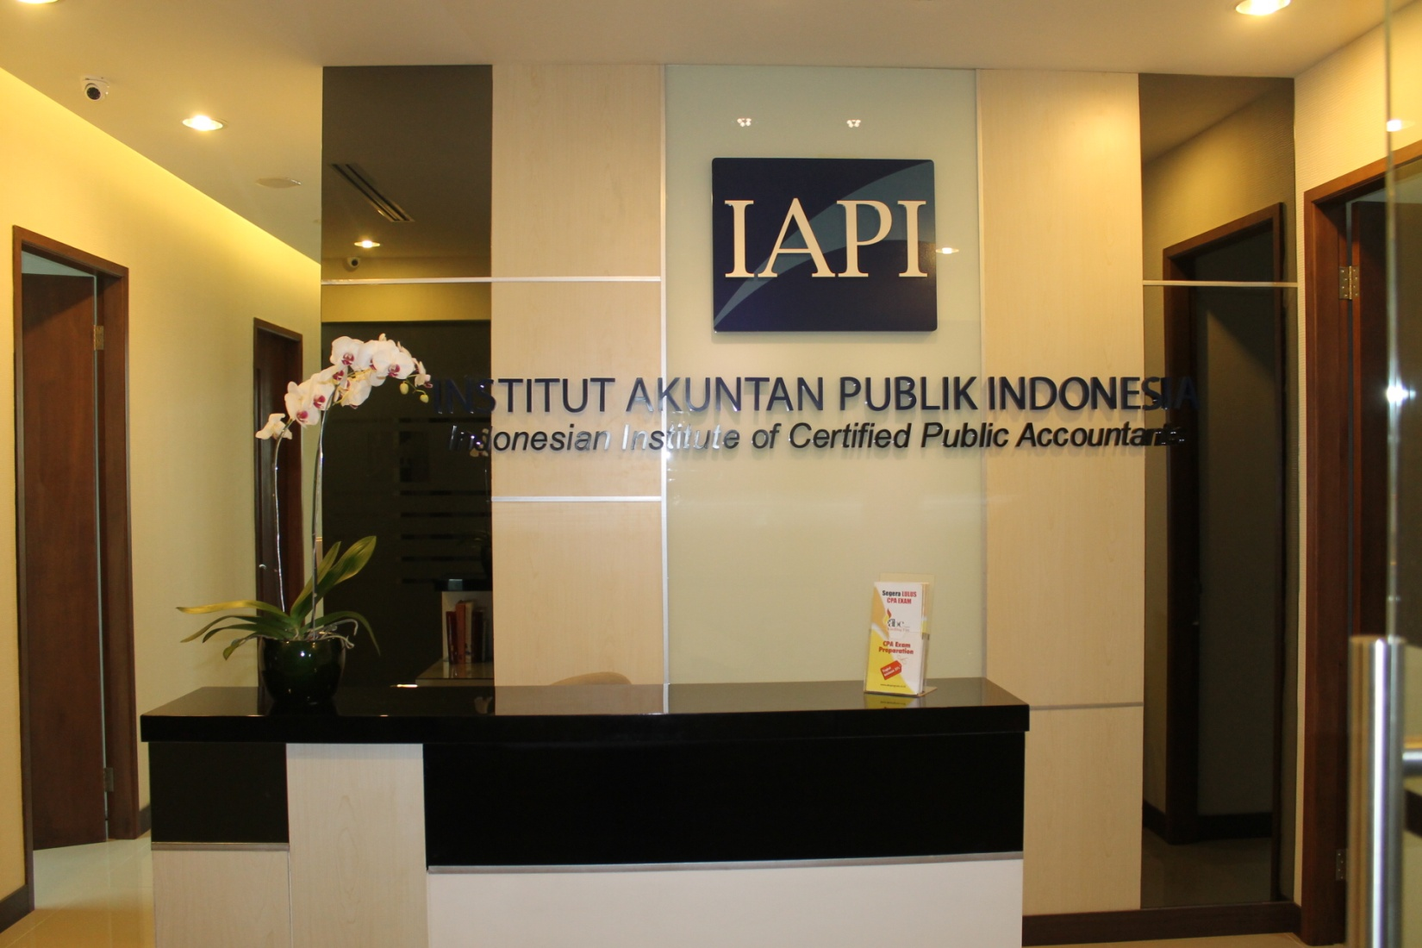
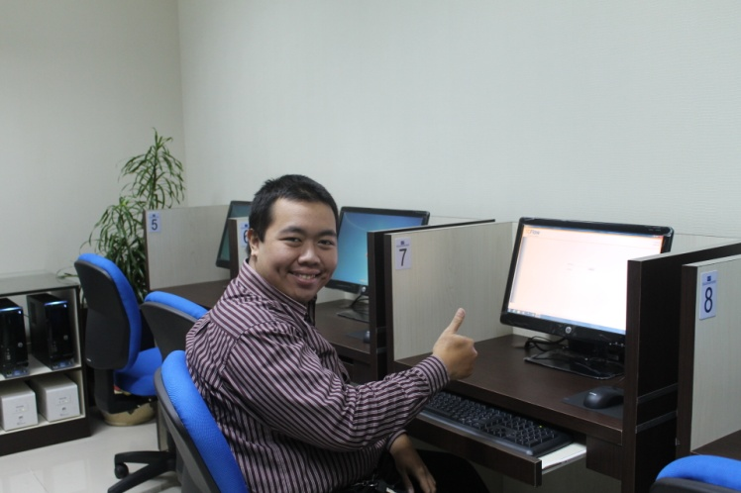
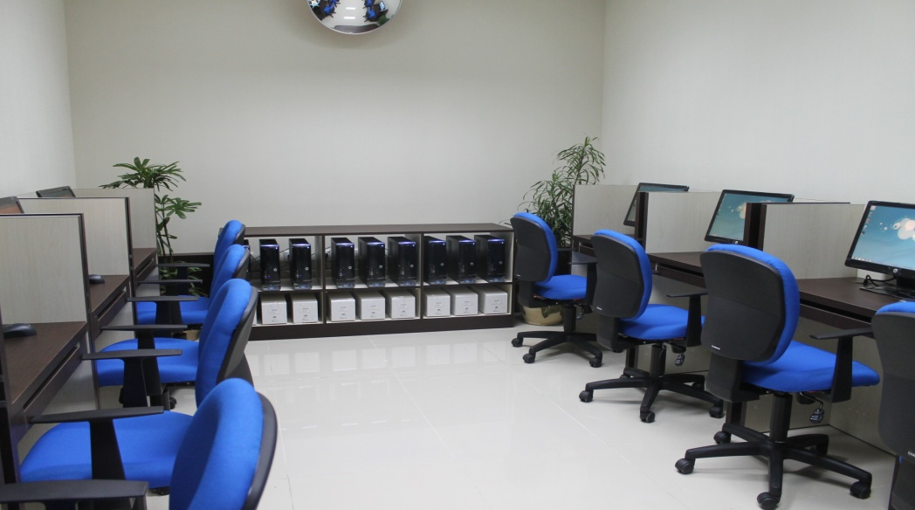
Selamat Datang di CPA of Indonesia Exam (Computerized Based-Test)
Office 8 Building 12th Floor
SCBD Lot 28, Senopati Raya,
Jl Jenderal Sudirman Kav 52-53, Jakarta, Indonesia

Slide 30
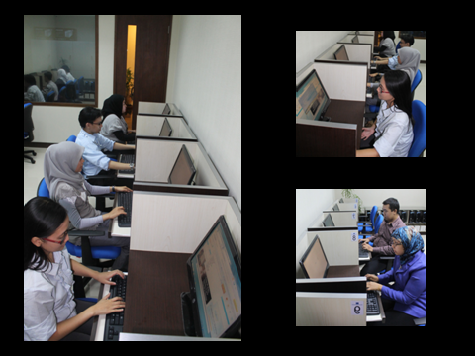
Contoh Suasana Ujian CPA

Slide 31
Test Center CPA of Indonesia Exam
KODE TEST CENTER | TEST CENTER | ALAMAT | KOTA
TC001 | INSTITUT AKUNTAN PUBLIK INDONESIA (IAPI) | Office 8 Building 12th Floor, Unit 12 I - 12 J Sudirman Central Business District (SCBD) Lot#28 Senopati Raya, Jl. Jend. Sudirman Kav.52 - 53 Jakarta Selatan 12190 Telp : (021) 29333151 | JAKARTA
TC002 | SEKOLAH TINGGI ILMU EKONOMI INDONESIA (STIESIA) | Pendidikan Profesi Akuntansi (PPAk) Jl. Menur Pumpungan No.30 Surabaya 60188 Telp: (031) 5947505, 5947840, 5914650 | SURABAYA
TC003 | UNIVERSITAS BRAWIJAYA | Pendidikan Profesi Akuntansi (PPAk) – Fakultas Ekonomi dan Bisnis Gedung F Pascasarjana Lantai 6 Jl. MT. Haryono No.165 Malang 65145 Telp: (0341) 551396 ext.137 | MALANG
TC004 | UNIVERSITAS LAMPUNG | Pendidikan Profesi Akuntansi (PPAk) – Fakultas Ekonomi dan Bisnis Gedung F Pascasarjana Lantai 6 Jl. MT. Haryono No.165 Malang 65145 Telp: (0721) 705903 | BANDAR LAMPUNG

Slide 32
Test Center
CPA of Indonesia Exam
KODE TEST CENTER | TEST CENTER | ALAMAT | KOTA
TC005 | UNIVERSITAS INDONESIA Kampus Salemba | Pusat Pengembangan Akuntansi (PPA) Kampus UI Salemba Jl. Salemba Raya No.4 Jakarta Pusat 10430 Telp: (021) 3917279, 3908966 | JAKARTA
TC006 | UNIVERSITAS ISLAM INDONESIA | Pendidikan Profesi Akuntansi (PPAk) Fakultas Ekonomi Gedung Prof. Dr. Ace Partadiredja Lantai 2 Jl. Ringroad Utara, Condong Catur, Depok Sleman, Yogyakarta 55283 Telp: (0274) 881546 ext.2112 | YOGYAKARTA
TC007 | UNIVERSITAS SUMATERA UTARA | Pendidikan Profesi Akuntansi (PPA) Fakultas Ekonomi dan Bisnis Jl. Prof. T. M. Hanafiah, SH Medan 20155 Telp: (061) 8218532, 8214545 | MEDAN
TC008* | UNIVERSITAS PADJAJARAN | Fakultas Ekonomi dan Bisnis Jl. Dipati Ukur No.35 Bandung 40132 Telp: (022) 2509055 | BANDUNG
TC009 | UNIVERSITAS INDONESIA Kampus Depok | Program Vokasi Gedung Business Center Lantai 2 Kampus UI Depok 16424 Telp: (021) 29027481 – 83 | DEPOK

Slide 33
Manual Mengunduh Contoh Soal Ujian CPA
Buka website www.iapi.or.id
Lihat di “Home” di bagian kanan ada contoh Soal Ujian CPA;
Mata Ujian yang akan dipilih;
File dapat diunduh (di download)) dalam format Pdf.
32

Slide 34
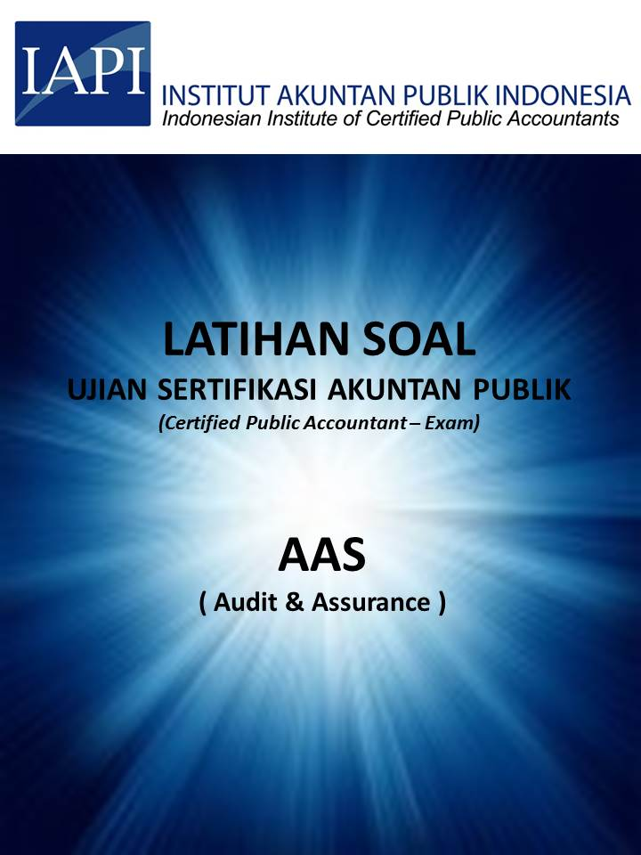
TAMPILAN COVER UNTUK AAS DAN AMSI
33

Slide 35
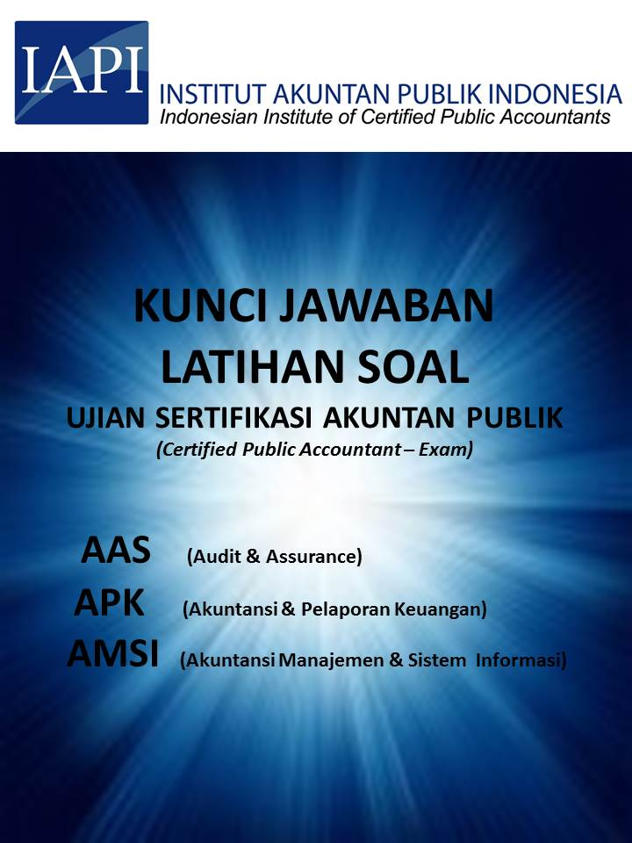
TAMPILAN COVER APK DAN KUNCI JAWABAN SOAL
34

Slide 36
Rencana Pengembangan CPA of Indoensia
Designasi
Level Ujian
Kompetensi
Rujukan IES
Mata Ujian
CPA
Menggabungkan berbagai area kompetensi dan disiplin ilmu
1 mata ujian auditing lanjutan
Ujian tevel lanjutan
IES 8
Advanced Level
CPAcc
Ujian level profesional
Analisis & evaluasi
IES 2 – 6
Intermediate Level
5 mata ujian
CAcc
Ujian level dasar
Menjelaskan & membedakan
IES 1
Foundation Level
5 mata ujian
35

Slide 37
Ujian Tingkat Dasar
5 mata ujian pada tingkat kemampuan dasar:
Pengantar auditing & asurans
Akuntansi & pelaporan keuangan
Pengantar ekonomi makro & mikro
Pengantar manajemen, perpajakan & hukum bisnis
Akuntansi biaya, manajemen keuangan & sistem informasi
Setiap mata ujian tersebut sudah ditentukan learning outcomes-nya. Contoh LO untuk pengantar auditing & asurans:
Menjelaskan tujuan dan tahapan suatu audit atas laporan keuangan
Menjelaskan dan menerapkan prosedur audit atas golongan transaksi pendapatan, dst…….
36

Slide 38
Ujian Tingkat Profesional
5 mata ujian dengan tingkat kemampuan intermediate:
Auditing, asurans & etika profesi
Akuntansi dan pelaporan keuangan lanjutan
Akuntansi manajemen, manajemen keuangan dan teknologi informasi
Strategi bisnis dan perpajakan lanjutan
Manajemen risiko, tata kelola dan pengendalian internal
Setiap mata ujian tersebut telah ditentukan LO. Contoh LO untuk mata auditing, asurans dan etika profesi pada level ini:
Menyusun strategi audit yang tepat sesuai tujuan audit
Menilai risiko salah saji material
Menerapkan standar auditing yang relevan dan ketentuan UU yang berlaku dalam audit atas laporan keuangan
37

Slide 39
Ujian Tingkat Lanjutan
1 mata ujian auditing lanjutan dengan kemampuan tingkat lanjut dengan keahlian profesional untuk menerapkan berbagai disiplin pengetahuan (menggabungkan) yang dilandasi nilai-nilai, etika dan perilaku profesional dalam audit atas laporan keuangan:
Audit atas laporan keuangan
Pelaporan dan akuntansi keuangan
Tata kelola dan manajemen risiko
Lingkungan bisnis
Teknologi informasi
Hukum bisnis dan ketentuan peraturan UU yang berlaku
Keuangan dan manajemen keuangan
38

Slide 40
39

Slide 41
Q&A

